Slide 1

18. Moniuskontoinen Japani
Ydinsisällöt

Slide 2
Uskonnollisten perinteiden moninaisuus
Muiden itäaasialaisten tapaan japanilaiset ovat moniuskoisia.
Japanilainen voi avioitua šintolaisittain, kunnioittaa kungfutselaisia opetuksia, osallistua kansanomaisiin uskonnollisiin juhliin ja tulla haudatuksi buddhalaisin menoin.
Japanilaisissa kodeissa on perinteisesti ollut esi-isien muistohyllykkö, buddhalainen alttari ja šintolainen jumalhyllykkö.
Japanilainen voi myös harjoittaa uskontoaan niin šintopyhäköissä kuin buddhalaistemppeleissäkin.
Japanissa kerätään vuosittain viralliset uskontojen kannattajamääristä kertovat tilastot, joissa eri uskontojen harjoittajien yhteenlaskettu lukumäärä on noin 50 prosenttia enemmän kuin koko maan väestö.
  On tavallista, että sama ihminen ilmoittautuu usean uskonnon harjoittajaksi.

Slide 3
Uskonnollisten perinteiden moninaisuus
Japanilaisten elämässä kullakin perinteellä on oma paikkansa.
Uskonnollisuus on ennen muuta käyttäytymistä, mikä näkyy uskonnollisten juhlien runsaudessa. Uskonto on enemmän yhteisön kuin yksilön asia.
Omalla toiminnalla pyritään vaikuttamaan tapahtumien kulkuun, ja siksi riittien suorittamista pidetään tärkeänä.
Synnin tai syyllisyyden käsitteet eivät perinteisesti kuulu japanilaiseen kulttuuriin. Käytöksen tavoite on pikemminkin, ettei tuoteta häpeää jumalille eikä kanssaihmisille. Japaniin on levinnyt Kiinasta ajatus kasvojen menettämisestä.
Šintolaisuus on Japanin alkuperäinen ja vanhin uskonto, jossa ei ole pyhiä kirjoituksia eikä yleisesti hyväksyttyjä oppeja.
  Siihen katsotaan kuuluvan uskomukset ja uskonnolliset tavat, jotka eivät liity buddhalaisuuteen tai muihin Japanin ulkopuolelta tulleisiin uskontoihin.

Slide 4
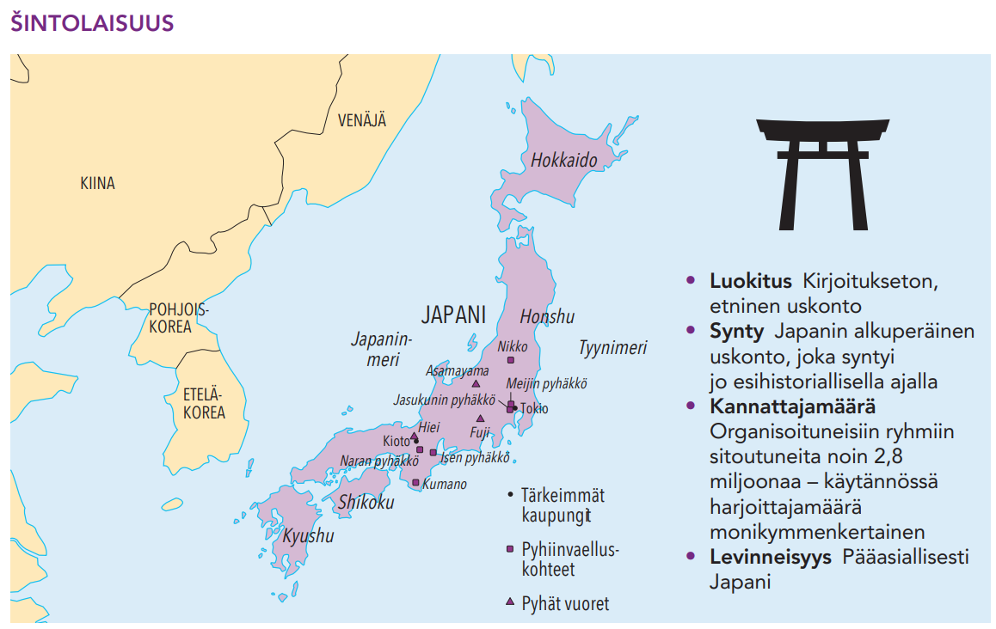

Slide 5
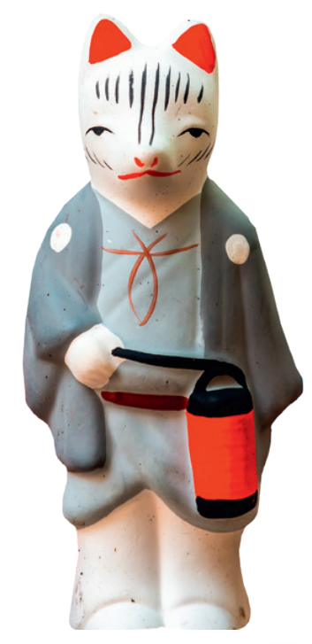
Šintolaisuuden lähtökohdat
Termi šinto tarkoittaa jumalan, kamin, tietä.
Luonnolla on tärkeä asema japanilaisessa kulttuurissa ja uskonnossa.
Luonnon kunnioittaminen nousee šintolaisuudesta, jossa uskotaan, että kasvit, puut, kivet tai kokonaiset vuoret voivat olla jumalia.
  Jumalanpalvontaan ei tarvita välttämättä erityistä pyhää rakennusta, vaan esimerkiksi kauniit metsät mielletään suuriksi pyhäköiksi.
Tutkijat jakavat šintolaisuuden neljään muotoon, joita ovat kansan-, pyhäkkö-, lahko- ja valtiošintolaisuus. Jaottelu on keinotekoinen mutta auttaa ymmärtämään šintolaisuuden eri puolia.

Slide 6
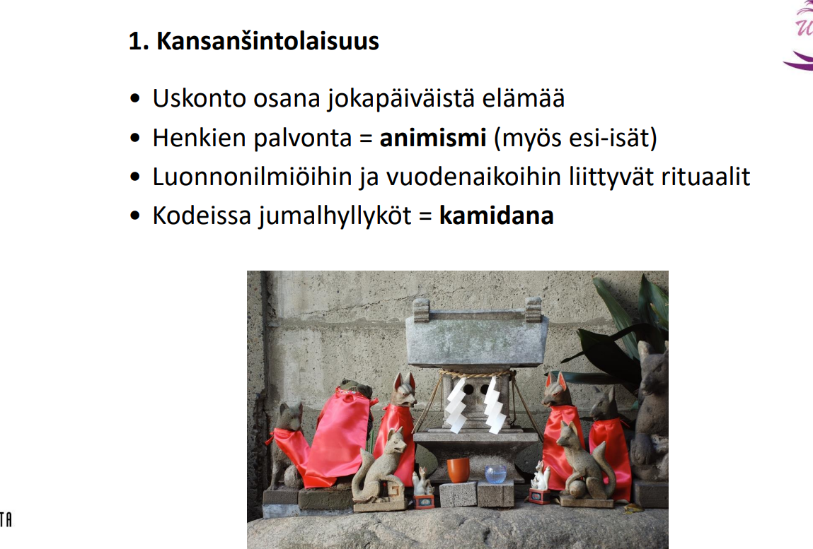

Slide 7
Kansanšintolaisuus on henkien palvontaa
Kodeissa on jumalhyllyköt eli kamidanat, joita voi ostaa kaupasta ja jotka asetetaan lähelle katonrajaa buddhalaisen esi-isien alttarin eli butsudanin yläpuolelle.
  Šintopapeilta ostetaan pyhiä köysiä ja paperilappusia, jotka asetetaan hyllykköön jumalien lisäksi.
  Uutena vuotena hyllyköt uusitaan ja vanhat tavarat poltetaan šintopyhäköiden lähellä olevissa kokoissa.

Slide 8
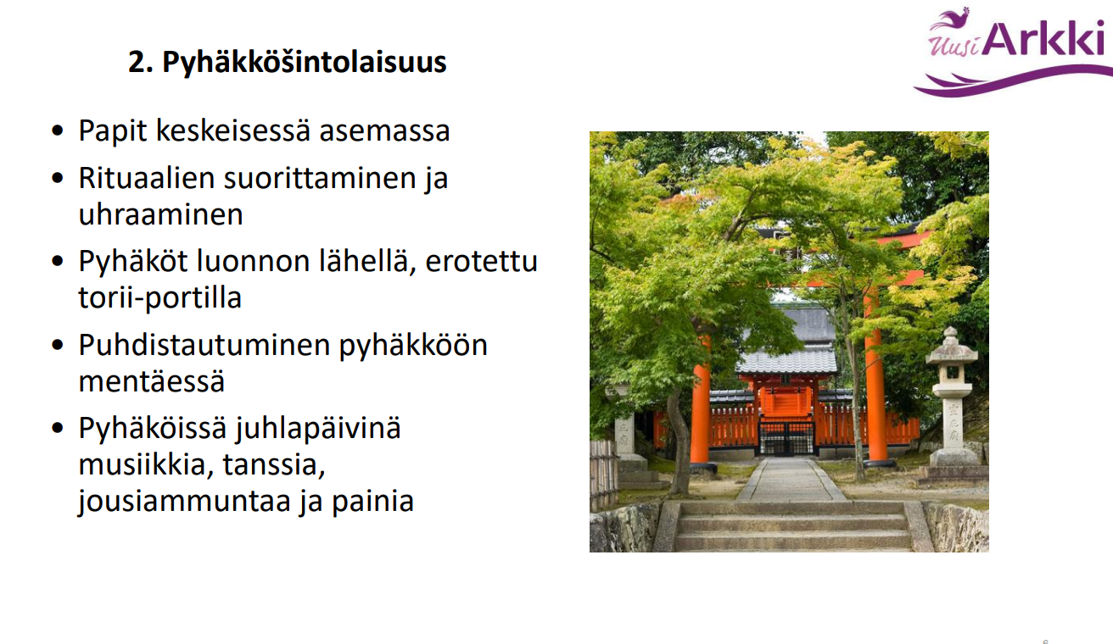

Slide 9
Papit huolehtivat šintopyhäköistä
Japanissa on arvioitu olevan noin 100 000 šintopyhäkköä.
Šintopyhäkön erottaa sen läheisyydessä olevasta torii-portista, joka erottaa jumalallisen alueen arkisesta maailmasta.
  Pyhää paikkaa ympäröi olkiköysi, joka pitää pahat voimat loitolla.
Pyhäkköšintolaisuudesta vastaavat papit, jotka voivat olla suurten pyhäkköjen palkkaamia ammattipappeja tai pienten kyläpyhäköiden sivutoimisia viranhaltijoita.
Kylissä pappeus on perinteisesti kulkenut suvussa isältä pojalle.
  Myös naiset voivat toimia šintopappeina, mutta heidän lukumäärä on hyvin pieni.

Slide 10
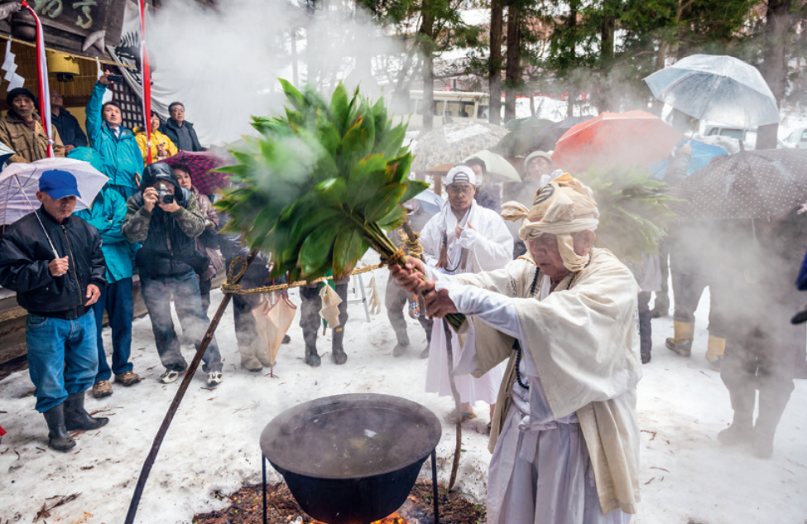
Papit huolehtivat šintopyhäköistä
Papit toimivat välittäjinä ihmisten ja jumalien välillä.
  Pappien tehtävänä on johtaa pyhäköissä suoritettavia šintolaisia riittejä, joihin kuuluvat uhrilahjojen esitteleminen, rukoileminen ja yleinen lahjojen antaminen.
  Riittien yhteydessä uhrataan ruokaa, kuten riisiä, sakea, kaloja, lintuja, vihanneksia, makeisia, suolaa ja vettä.
  Papit suorittavat myös puhdistusseremonioita, sillä šintolaisuudessa painotetaan erityisesti rituaalista puhtautta.

Slide 11
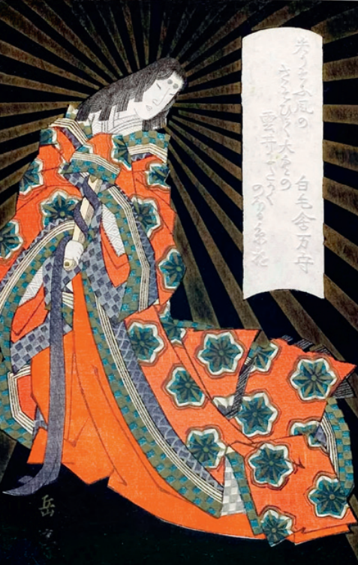
3. Valtiošintolaisuus
Valtiošintolaisuus perustuu šintolaisten jumalien mytologiaan, joka on koottu nimiluetteloita ja kertomuksia sisältäviin kirjoihin.
Mytologiassa tärkeimpiä ovat Auringon jumalatar Amaterasu, hänen veljensä Maan jumala sekä Kuun jumalatar.
Mytologiat selittävät japanilaisten synnyn ja alkuperän sekä perustelevat keisarisuvun oikeuden hallita Japania.
Japanin keisarin on uskottu olevan Amaterasun suora jälkeläinen, ja siksi keisaria on pidetty samalla sekä maan ylimpänä johtajana että ylipappina.

Slide 12
Šintolaisuus valtionuskontona
Käytännössä keisarilla on ollut melko vähän valtaa.
  Toisen maailmansodan jälkeen uskonto erotettiin valtiosta, ja keisari kielsi olevansa jumalallista alkuperää.
  Tämä ei ole kuitenkaan tarkoittanut valtiollisten šintolaisten seremonioiden loppua, sillä niitä suoritetaan yhä uuden keisarin astuessa virkaan.
Šintolaisuuden kytkeytyminen Japanin valtioon on herättänyt yhä enenevässä määrin myös arvostelua.
Šintolaisuutta on arvosteltu Japanissa vallassa olevien tukemisesta ja kapea-alaisesta kansallismielisyydestä, jotka on nähty sopimattomaksi nopeasti muuttuvassa maailmassa.

Slide 13
4. Lahkošintolaisuus
Tutkijat lukevat lahkošintolaisuuteen kuuluvaksi ryhmät, jotka Japanin hallitus erotti 1800-luvun lopulla valtiošintolaisuudesta, sekä tällöin syntyneet uudet uskonnolliset liikkeet.
Šintolaisiksi lahkoiksi laskettavia rekisteröityneitä yhdistyksiä on nykyään lukematon määrä, mutta yhteistä niille on karismaattinen johtaja ja ikivanhojen šintolaisten perinteiden noudattaminen.
Yhteistä lahkoille on käytännönläheisyys, pyrkimys yksinkertaiseen elämäntapaan ja tämän maailman asioiden painottaminen.
Jotkut lahkot korostavat erityisesti rituaalista puhtautta ja noudattavat varhaisesta šintolaisuudesta omaksuttua mielen puhdistamista, joka suoritetaan oikealla hengittämisellä.
  Oikean hengityksen avulla ihminen kykenee hallitsemaan ruumiinsa ja sielunsa sekä pitämään loitolla sairaudet, sillä juuri väärän hengityksen ajatellaan aiheuttavan sairauksia.
  Joissakin lahkoissa noudatetaan myös uskolla parantamista.

Slide 14
Puhtautta ja ympäristön suojelua
Šintolaisuudessa korostetaan enemmän toimintaa kuin oppia, mikä näkyy myös sen etiikassa.
Japanilainen puhtauden korostaminen perustuu pitkälle šintolaisuuteen. Puhtaus on osa kamin tietä (kannagara), jolla tarkoitetaan perimmäistä luonnonjärjestystä.
Šintolaisuudessa ajatellaan, että ihminen on pohjimmiltaan puhdas mutta erilaiset asiat voivat saastuttaa hänet.
  Tällaisia asioita ovat erityisesti kuolema, sairaus, ulosteet ja kuukautisveri.
  Jopa näiden sanojen mainitseminen voi saastuttaa ja ihmiset välttävät niiden mainitsemista varsinkin vieraillessaan pyhäkössä.
Puhtauden tila saavutetaan suorittamalla puhdistautumisrituaaleja, joissa käytetään vettä, suolaa tai tulta.
Puhtauden ohella šintolaisia hyveitä ovat hyvyys ja rehellisyys.

Slide 15
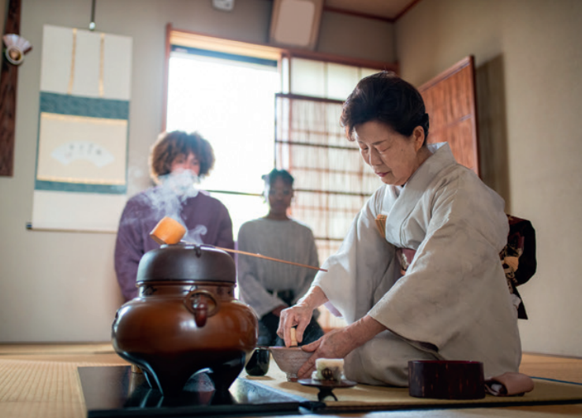
Japanin buddhalaisuus
Buddhalaisuus saapui Korean kautta Japaniin 500-luvulla ja on noussut šintolaisuuden ohella toiseksi Japanin pääuskonnoksi.
Nykyisin Japanissa esiintyy lähes kaksisataa buddhalaisuuden suuntausta.
Tavallisen kansan parissa on suosituin Puhtaan maan buddhalaisuus, joka korostaa uskoa ja pelastusta.

Slide 16
Japanin buddhalaisuus
Euroopassa tunnetaan kuitenkin parhaiten zen-buddhalaisuus, joka juurtui Japaniin 1100-luvulta lähtien. Se on alusta asti vedonnut nimenomaan hallitsevaan luokkaan.
Zen tarkoittaa mietiskelyä, ja sen harjoittaminen koostuu oikeassa asennossa istumisesta, hengityksen hallinnasta ja keskittymisestä.
  Tavoitteena on valaistumiskokemusta vastaava vapauttava oivallus, jonka saavuttaminen vaatii kuitenkin vuosien harjoittelua.
Zen-buddhalaisuus on vaikuttanut monin tavoin japanilaiseen kulttuuriin.
  Harmonian periaate näkyy japanilaisissa teeseremonioissa, tussimaalauksessa ja kukkien asettelussa.
  Se on omaksuttu myös miekkailuun ja jousiammuntaan.
  Zen-puutarhojen yksinkertaiset muodot innoittavat mietiskelyyn ja syvään keskittymiseen.
  Se on vaikuttanut myös fyysisiin ja henkisiin kunto-ohjelmiin, kuten aikidoon, karateen ja judoon.

Slide 17
Keskeisiä käsitteitä
Amaterasu=Auringon jumalatar, keisari hänen jälkeläinen
Butsudan=kamidanan alapuolella kodissa, buddhalainen esi-isien pyhäkkö
Kamidana=sintolainen jumalhyllykkö, temppelistä ostettuja lappuja ja köyttä, jotka uutena vuotena poltetaan.
Kami=monimerkityksellinen käsite, vuoria, lähteitä, henkiä, esi-isien henkiä, ilmestys yliluonnollisesta,
Torii=portti pyhäkön alueen rajalla, erottaa pyhän maallisesta, pitää kumartaa

Slide 18
